Slide 1
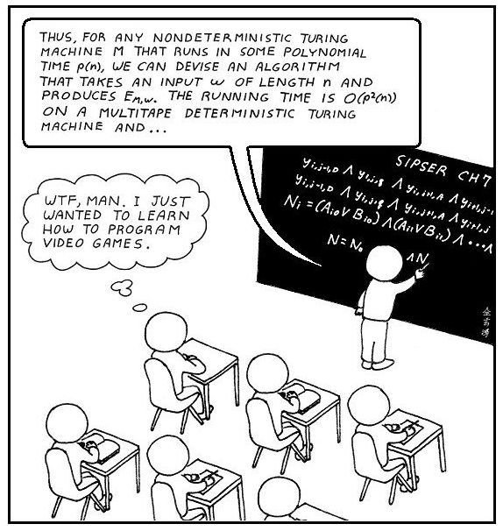
GameDev как хобби

Slide 2
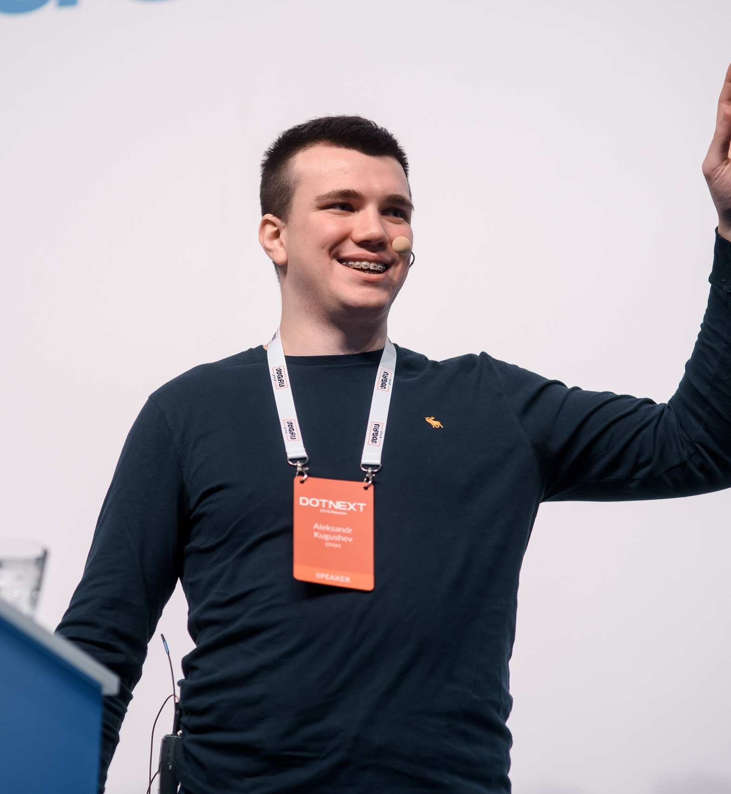
Кугушев Александр
Lead Software Engineer в EPAM
kugushew@gmail.com
www.linkedin.com/in/kugushev/
github.com/AleksandrKugushev
Пишу Enterprise код всю жизнь

Slide 3

Подкаст DotNet & More
https://dotnetmore.ru
VK: https://vk.com/dotnetmore
Rss: https://dotnetmore.ru/feed/podcast/
SoundCloud: https://soundcloud.com/dotnetmore
Twitter: https://twitter.com/dotnetmore
Telegram channel: https://t.me/dotnetmore
Telegram chat: https://t.me/dotnetmore_chat
Notes:
ПРОДУКТ ИСКЛЮЧИТЕЛЬНО СООБЩЕСТВА
ДРИНКАСТ

Slide 4
Зачем вы пошли в программисты?
Enterprise
Делать игры
Game Dev

Slide 5
Время идет…
Enterprise
Зарплата
Game Dev
Делать игры

Slide 6
Время идет…
Enterprise
Зарплата
Без кранчей
Game Dev
Делать игры

Slide 7
Время идет…
Enterprise
Зарплата
Без кранчей
Game Dev
Делать игры
Карьерные перспективы

Slide 8
… а, мечта остается
Как закрыть этот гештальт?
Уйти в GameDev компанию?
Создать свою инди студию
Пилить «игру мечты» в свободное время

Slide 9
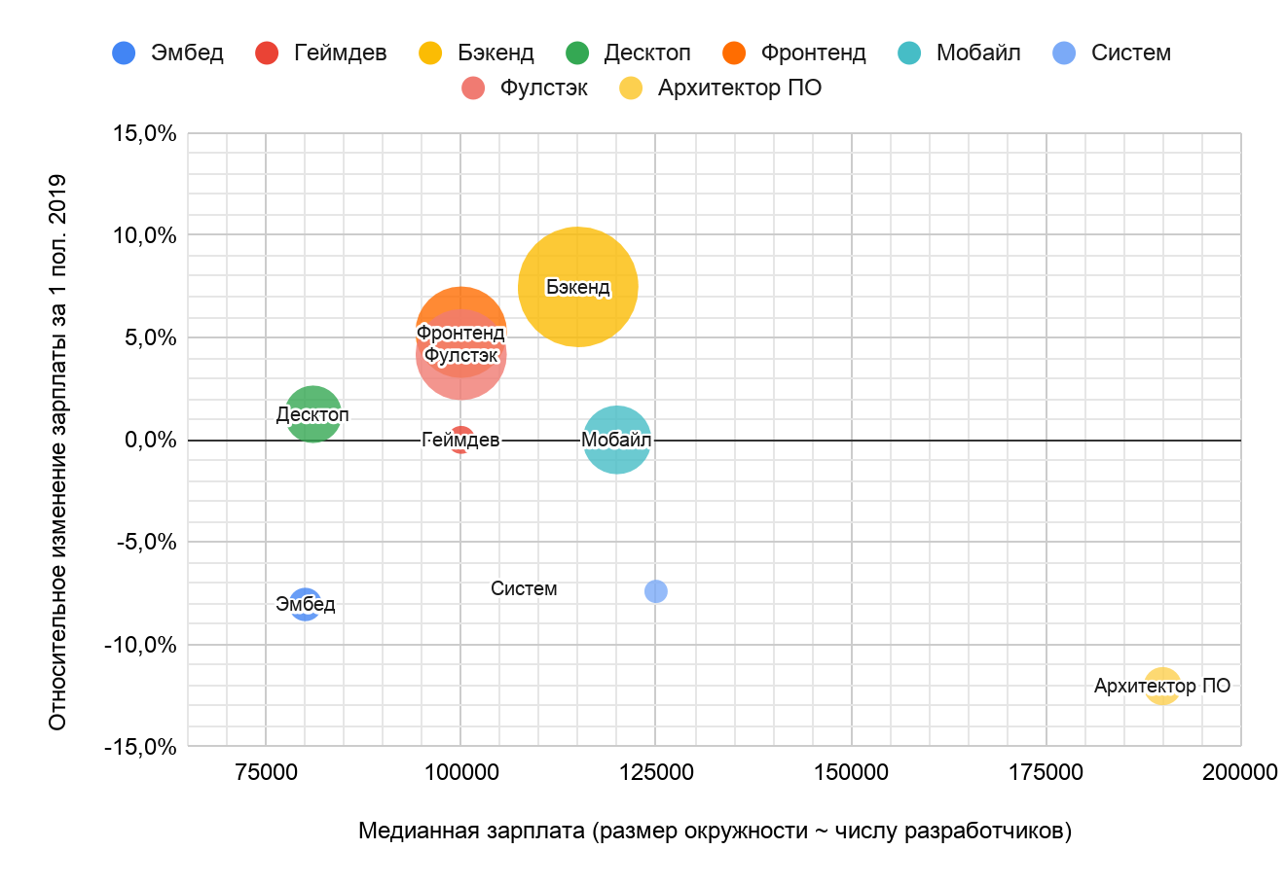
Уйти в GameDev компанию?
Источник: https://habr.com/en/company/habr_career/blog/485146/

Slide 10
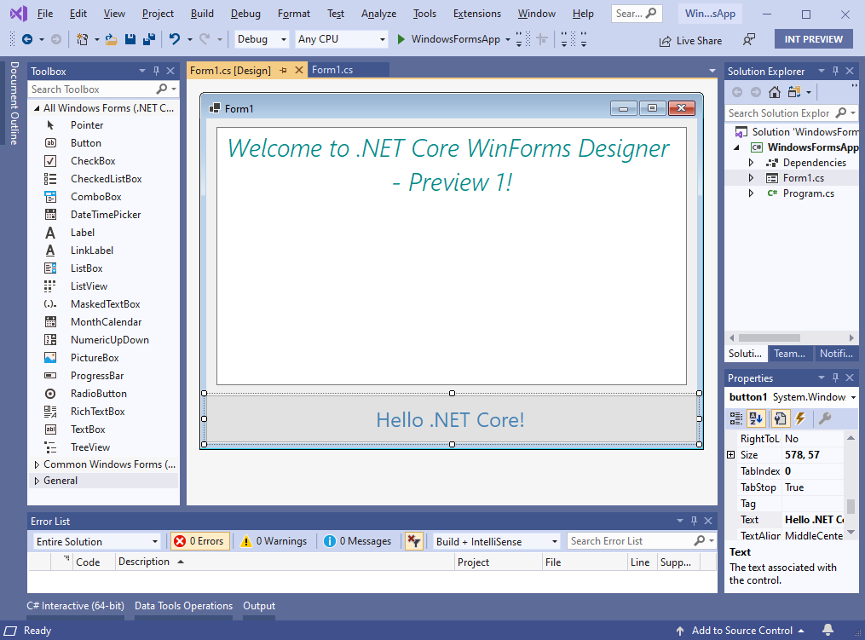


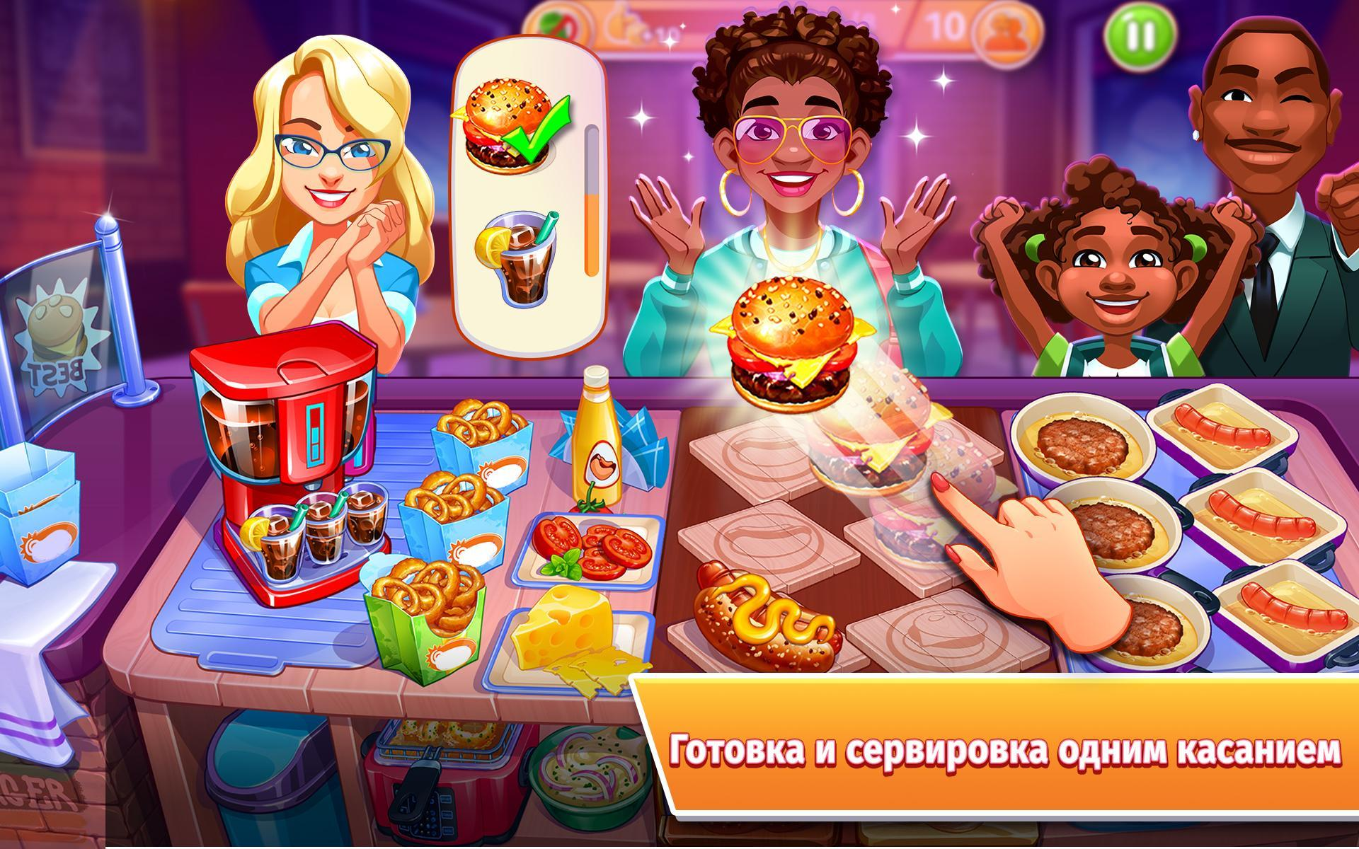
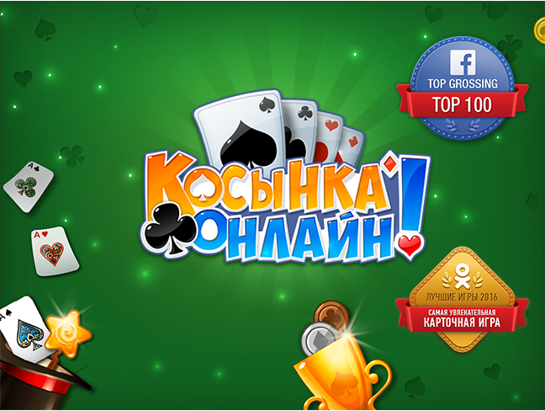
Есть ли разница?
Enterprise
СНГ GameDev
Notes:
Pixonic/Wargaming
Не выходить из зоны комфорта

Slide 11
Создать свою инди студию
Высокие риски
Много проблем
«Семья не поймет»…
Notes:
Шутка про азино777
Семья не поймет потреб кредит
Фраза Стрельцова про другие бизнесы

Slide 12
Пилить «игру мечты» в свободное время

Slide 13
Разработка игры – это итеративный процесс
Джейсон Шрейер Кровь, пот и пиксели. Обратная сторона индустрии видеоигр.

Slide 14
90% итерирование

Slide 15
Первые 10 игр будут провальными, так что лучше сделать их быстрее

Slide 16
Первые 10 игр ужасны…

Slide 17
Но реально ли сделать «игру мечты»?

Slide 18
Реально ли вообще сделать «игру мечты»?

Slide 19
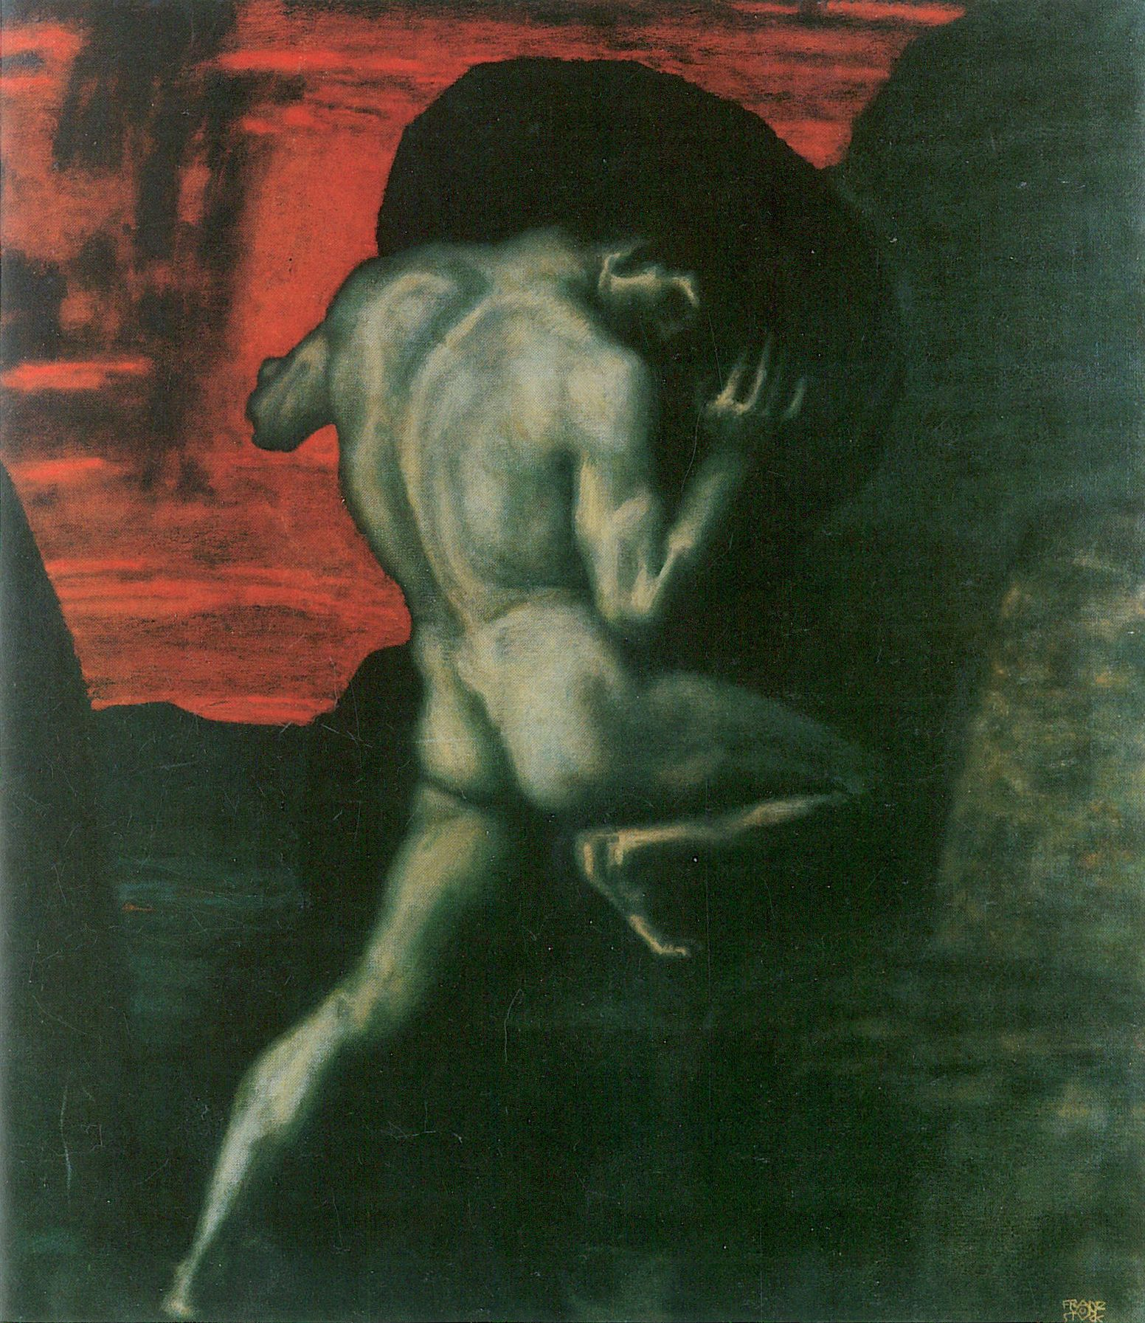
Так хобби-геймдев это Сизифов труд?
Требует много усилий «после работы»
Маловероятно, что «игра мечты» будет закончена
Есть множество более прибыльных занятий
…
Просто поменяйте отношение к проблеме!!!

Slide 20
Хобби-геймдев это весело!

Slide 21
Хобби-геймдев это прототипирование!
Многие GameDev разработчики сами занимаются прототипированием в свободное время
Notes:
Делаете прототипы – маленькие игры, в которые можно и самому поиграть, и другим показать!

Slide 22
План
Какой смысл в таком хобби?
5 ошибок хобби-геймдевелопера
Unity глазами Enterprise .Net разработчика

Slide 23
Хобби
Вид человеческой деятельности, некое занятие, которым занимаются на досуге, для наслаждения. Увлечение — то, чем человек любит и с радостью готов заниматься в своё свободное время. Увлечение является хорошим способом борьбы со стрессом, гневом. Кроме того, увлечения зачастую помогают развить кругозор. Основная цель увлечений — помочь самореализоваться.
- Wikipedia: ru.wikipedia.org/wiki/Хобби

Slide 24
Games pet project vs TODO list
Многие утилитарные вещи уже давно готовы
«Полезности» требуют серьёзной разработки
Прототипы утилит сложно использовать в работе
В прототипы игр уже можно играть
У вас наверняка есть масса идей нового игрового процесса или улучшения
Notes:
Это такой же Pet Project как TODO List на Blazor: не production ready, но очень интересно в процессе

Slide 25
Хобби-геймдев в свободное время
Ожидание
08:00 | Утренний моцион
11:00 | Поездка на работу
10:00-19:00 | Работа
20:00 | Поездка с работы
21:00 | Pet Project (GameDev)
22:00 | Pet Project (GameDev)
23:00 | Pet Project (GameDev)
00:00 | Pet Project (GameDev)
01:00 | Pet Project (GameDev)
02:00 | Pet Project (GameDev)
Реальность
08:00 | Утренний моцион
11:00 | Поездка на работу
10:00-19:00 | Работа
20:00 | Поездка с работы
21:00 | Семья
22:00 | Ужин
23:00 | YouTube
00:00 | YouTube
01:00 | YouTube
02:00 | Спать
Поздно садиться за Pet Project

Slide 26
Хобби-геймдев не требует свободное время!
Почему так много планирования?
Программирование
Архитектура
Gameplay
Сюжет
Графика
Музыка
…
Notes:
У меня родился ребенок тогда, когда я занялся геймдевом в свободное время

Slide 27


Хобби-геймдев ради борьбы со стрессом
Neglect burnout
Under-challenge burnout
Notes:
Neglect burnout
This subtype of burnout results from feeling helpless at work. People may feel incompetent or unable to keep up with the demands of their job. These employees tend to be passive and unmotivated.

Slide 28
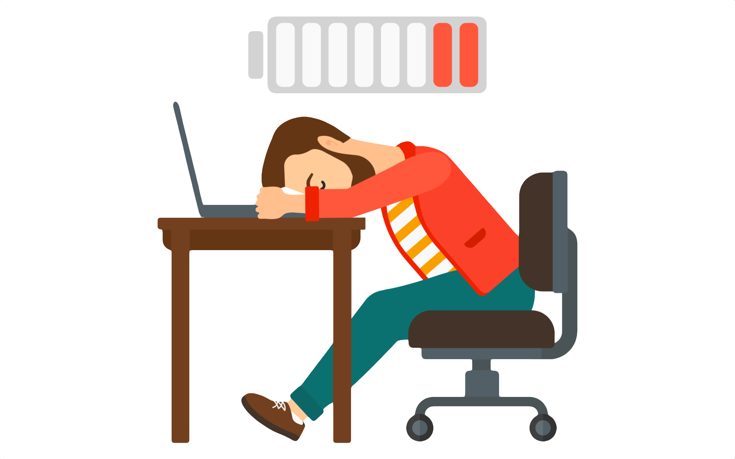

Хобби-геймдев ради борьбы со стрессом
Project Development
Pet Project Development

Slide 29
Хобби-геймдев ради борьбы со стрессом
Project Development
Pet Project Development

Slide 30
5 ошибок хобби-геймдевелопера
Ваше хобби перестанет быть хобби, если
Создавать «на продажу»
Копировать, нельзя креативить
Идти по пути наименьшего сопротивления
Думать о результате
Не уметь вовремя остановиться

Slide 31

Создавать «на продажу»
Маркетинг
Маркетинг
Хотите сделать RTS (Warcraft)
???
Делаете прототип RTS
Хотите сделать RTS (Warcraft)
Сессионки популярнее
Free to play выгоднее
На телефонах больше аудитория
???
C&C Rivals
Геймдев ресурсы

Slide 32
Копировать, нельзя креативить
Пользователи
Приложение
Код
Enterprise опыт

Slide 33
Копировать, нельзя креативить
Работа в большой компании
Пет проект
Пользователи
Приложение
Код
Пользователи
Приложение
Код

Slide 34
Копировать, нельзя креативить
Работа в большой компании
Пет проект
Пользователи
Приложение
Код
Пользователи
Приложение
Код

Slide 35
Копировать, нельзя креативить
Работа в большой компании
Пет проект
Пользователи
Приложение
Код
Пользователи
Приложение
Код
Notes:
Если мы не решаем что будем делать, то нет отличия от работы в энтерпрайзе

Slide 36
Копировать нельзя креативить
,
Notes:
Сложно придумать что-то с нуля

Slide 37

Копировать и креативить
Берем геймплей существующей игры
Классика
Малая часть блок-бастера
Обрезок инди
Воспроизводим
Добавляем детали «от себя»
Итерируем / экспериментируем

Slide 38
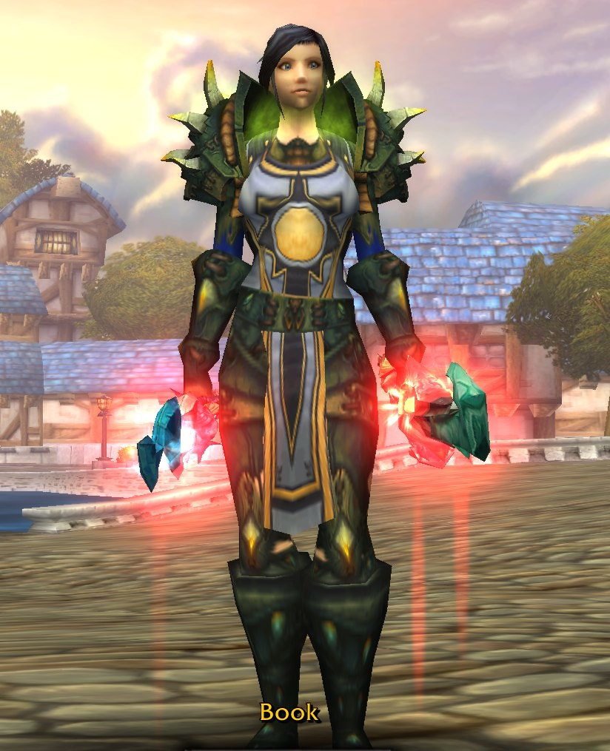
Идти по пути наименьшего сопротивления
Хочу сделать свой WoW
Но я никогда его не закончу
Здравый смысл

Slide 39
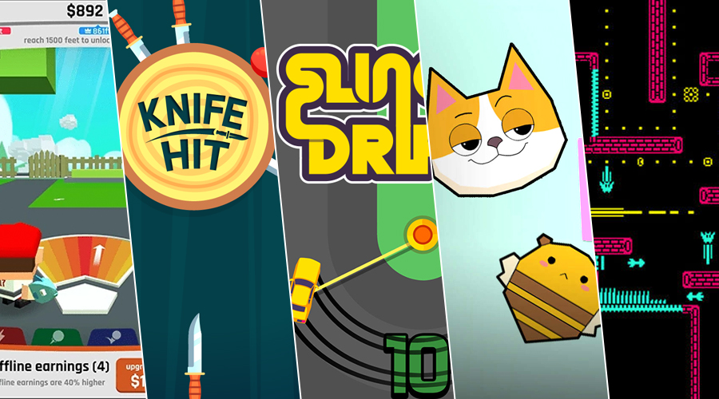
Идти по пути наименьшего сопротивления
Хочу сделать свой WoW
Но я никогда его не закончу
Вместо этого запилю гиперказуалку
Здравый смысл

Slide 40
Делаем свой World Of Warcraft
Декомпозируем геймплей
Сетевая игра
Боевая система
Ролевая системы
Исследование
ЛОР
PvP
Рейды
Битвы питомцев
...

Slide 41
Делаем свой World Of Warcraft
Декомпозируем геймплей
Вычленяем интересную ВАМ часть
Сетевая игра
Боевая система
Ролевая системы
Исследование
ЛОР
PvP
Рейды
Битвы питомцев
...

Slide 42
Делаем свой World Of Warcraft
Декомпозируем геймплей
Вычленяем интересную ВАМ часть
Боевая система
Без раундов
Отсутствие прицелов
Заклинания
Промахи
Контроль HP
Контроль маны
Контроль аггро
...

Slide 43
Делаем свой World Of Warcraft
Декомпозируем геймплей
Вычленяем интересную ВАМ часть
Боевая система
Без раундов
Отсутствие прицелов
Заклинания
Промахи
Контроль HP
Контроль маны
Контроль аггро
...

Slide 44
Делаем свой World Of Warcraft
Декомпозируем геймплей
Вычленяем интересную ВАМ часть
Воспроизводим
Добавляем детали «от себя»
Итерируем / экспериментируем
Боевая система
Заклинания
Контроль HP
Контроль маны
...

Slide 45
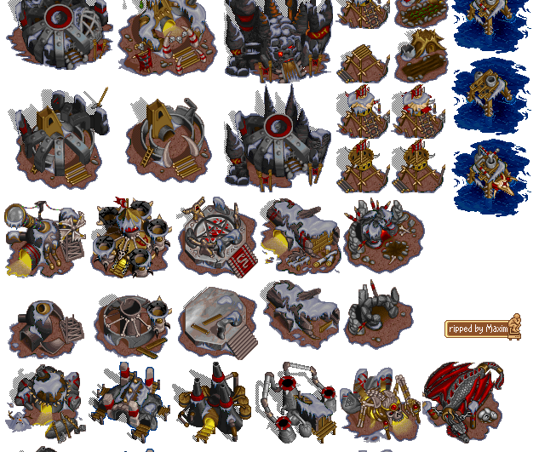
Не бойтесь сложности
Декомпозируем
Итерируем
Воруем

Slide 46
«Игра – результат моих трудов»
Я делаю игру
Не доделал?
Время впустую
Прагматизм

Slide 47
«Игра – результат моих трудов»
Я делаю игру
Не доделал?
Время впустую
Я делаю игру
Не доделал?
Научился

Slide 48
Хобби GameDev на пользу работе
Автоматически прокачиваются
Навык декомпозиции задач
Кодирование
Математика
Можно попробовать на практике
Reactive Programming
Managed Pointers
Profiling
AI
…

Slide 49

Не уметь вовремя остановиться
Сделана одним человеком
за 5 лет
пока он сидел без работы,
успел выгореть кучу раз,
возненавидеть игру
и только недавно вернулся в геймдев.
Упорство
Notes:
Представляете сколько людей не обладают подобной силой воли, упрямством и женой, готовой содержать мужа 5 лет?

Slide 50
Главное – вовремя остановиться!
Notes:
Наша цель – фан. Долбиться в стену обстоятельств – не фан

Slide 51
Не успеете вовремя остановаться с одной игрой, остановитесь со всем геймдевом
Notes:
Выгорание – наш враг

Slide 52


Unity глазами Enterprise разработчика
Enterprise
GameDev

Slide 53
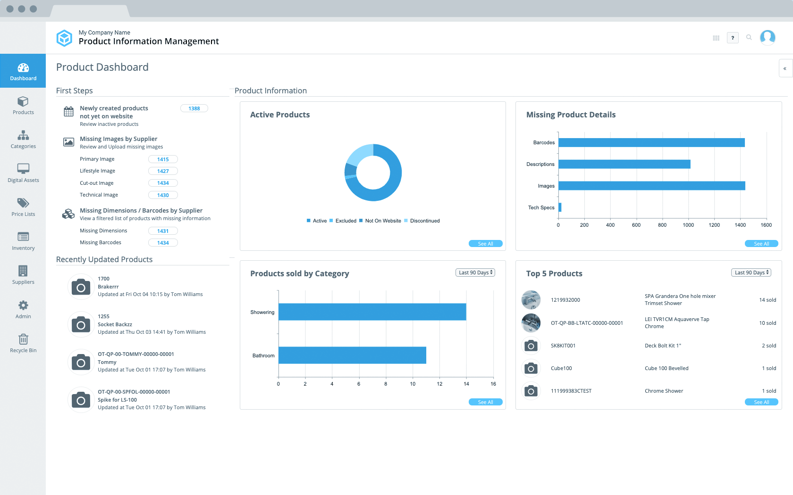
Enterprise разработка
Client
Server

Slide 54
Enterprise разработка
Services
Anemic Models
Service
Factory
Repository
Repository
User
Id
Name
Department
Id
Name
….

Slide 55
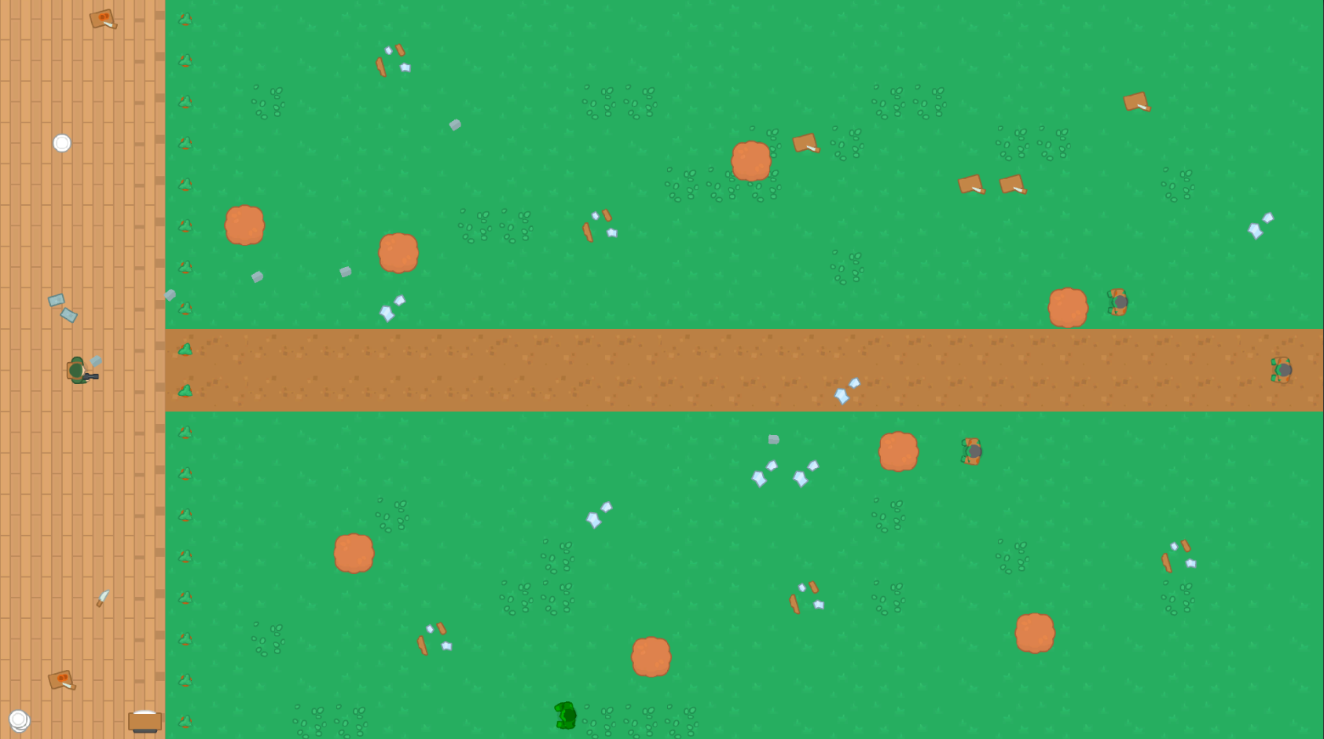
GameDev: everything is a game object
Notes:
Все – GameObject

Slide 56
Действия каждый кадр
Солдат
Зомби
Перемещаться по клику игрока
Умереть от пули
Пуля
Застрять в дереве
Целиться и стрелять
Умереть если зомби рядом
Лететь вперед
Notes:
60 раз в секунду

Slide 57

Пуля: лететь вперед
Каждый кадр:
var direction = _target - transform.position;
direction.Normalize();
var delta = direction * (speed * Time.deltaTime);
transform.position += delta;
А может библиотеку вызвать?
Можно, но.... теряем контроль
y
target - current
target (x2, y2)
current (x1,y1)
x

Slide 58

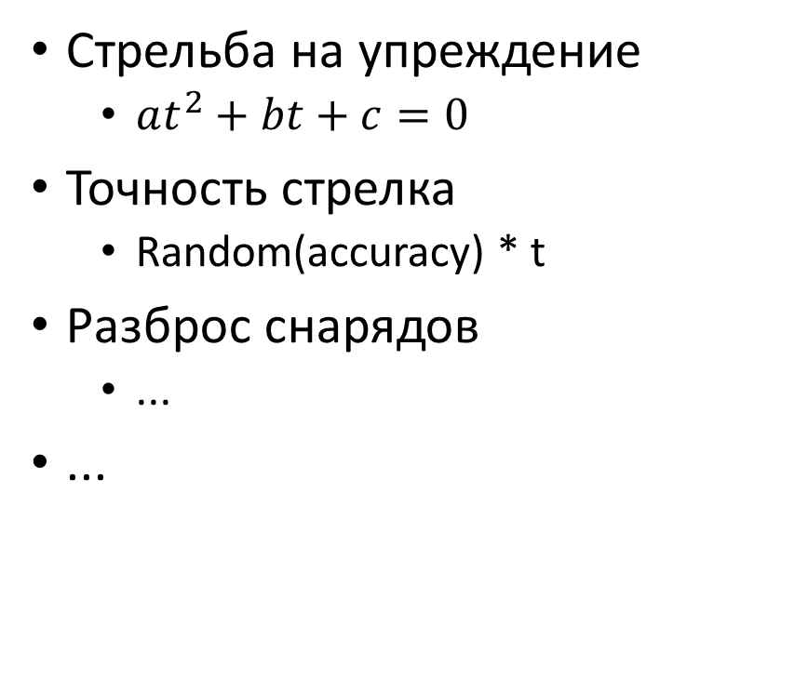
Солдат: целиться и стрелять
Стрельба на упреждение
$at^{2}+bt+c=0$
Точность стрелка
Random(accuracy) * t
Разброс снарядов
...
...
y
target - current
target (x2, y2)
current (x1,y1)
x
Notes:
Могли бы декларативно сказать: стреляй по зомби

Slide 59
Разработка
Enterprise
GameDev
Программа ждет ввода пользователя
300мс на ответ
Data Driven
Декларативное программирование: SQL, LINQ,…*
Цифровой мир живет самостоятельно
15мс на действие
Fun Driven
Императивние программирование*

Slide 60
Борьба со сложностью
Enterprise
GameDev
Presentation Layer
Business Logic Layer
Data Access Layer
Repositories
Services
Controllers
Game Object
Position
Physics
Rendering
Audio
Collisions
…
Game Logic
…
Notes:
DDD и Bounded Context

Slide 61
Компонентное программировние
Game Object
Position
Rendering
…
Physics
Game Logic
Collisions
…

Slide 62
ООП в enterprise
Ожидание
Реальность
Документы
Накладные
Товарная
Транспортная
Отчеты
По продажам
Документы
Тип
Тип Документа
Товарная Накладная
Транспортная Накладная
Отчет по продажам
Notes:
Потому что SQL, сериализаторы и изменчивость требований

Slide 63
ООП в gamedev
Unit
Attacker
Defender
Survivor
Solider
Zombie
Нет привязки к SQL
Мы контролируем мир
Игровые миры «каталогизируемы»
Классы в DnD
Юниты в Heroes/Warcraft/…
Скиллы в Fallout/TES/…
Враги в WoW/Diablo
Оружие в CS/Battlefield/…

Slide 64
Functional Programming в gamedev
Основа FP это чистые функции, без побочных эффектов
В корне приложения должен быть «козел отпущения», ответственный за применение «изменений состояния»
Stateful Component
Command
Command
Pure Function
Pure Function

Slide 65
Процесс кодирования
Пишем код
Компилируем
Воспроизводим на UI
Notes:
Каждый из шагов занимает время

Slide 66
Процесс кодирования
// Arrange
…
// Act
…
// Assert
…
Пишем код
Компилируем
Запускаем тест
Notes:
Каждый из шагов занимает время

Slide 67
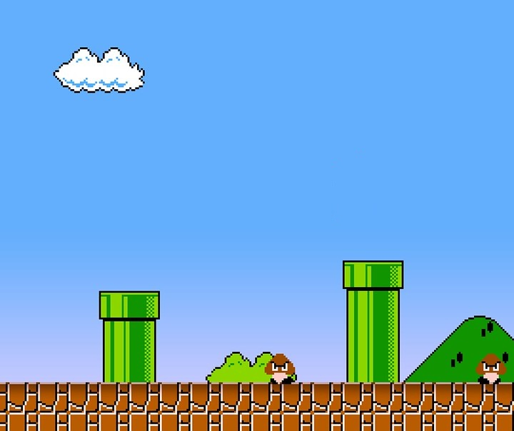

Процесс кодирования в геймдеве
var vector = Vector3.up;
vector *= 3.0f;
Rigidbody.AddForce(vector);
…

Slide 68
Процесс кодирования в геймдеве
var vector = Vector3.up;
vector *= 5.0f;
Rigidbody.AddForce(vector);
…

Slide 69
Процесс кодирования в геймдеве
Пишем код
Компилируем
Проходим игру заново

Slide 70
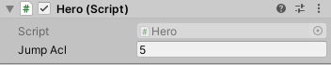
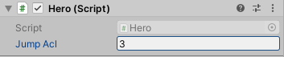
Использование переменных инспектора
[SerializeField] private float jumpAcl;
…
var vector = Vector3.up;
vector *= jumpAcl;
Rigidbody.AddForce(vector);
…
Notes:
Основная причина, почему не используется Constants.cs

Slide 71
Все в runtime
Compile Time
RunTime
Компилируем
Играем
Пишем код
Тестируем
Правим переменные
Играем

Slide 72
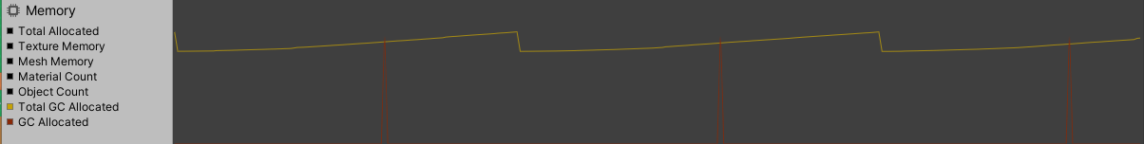
GC в Unity – ужасен
1 поколение

Slide 73
Что делать с GC в Unity
Managed Pointers
Object Pooling
struct
ref/out/in
readonly stuct
ref return
Managed pointers in .NET
http://tooslowexception.com/managed-pointers-in-net/
GameObjects
Деактивируем
Передвигаем за область видимости
Arrays/Entities
Object Pooling in Unity
https://www.raywenderlich.com/847-object-pooling-in-unity

Slide 74
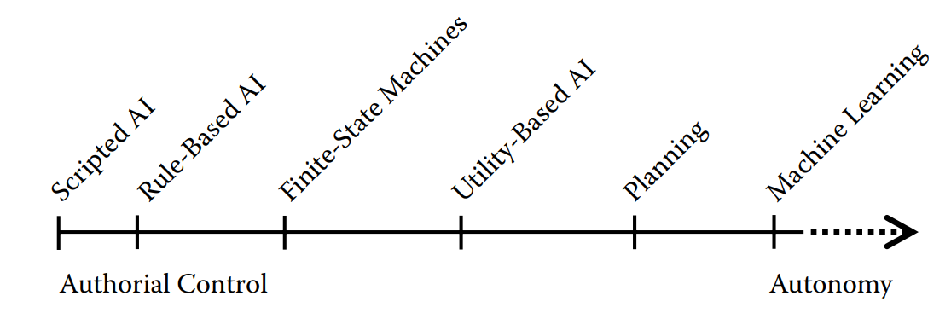
Artificial Intelligence
Notes:
AI в геймдеве гораздо интереснее академического

Slide 75
Artificial Intelligence это сложно?
Стратегия
Тактика
Команды
Действия
Генералы не отдают приказы солдатам

Slide 76
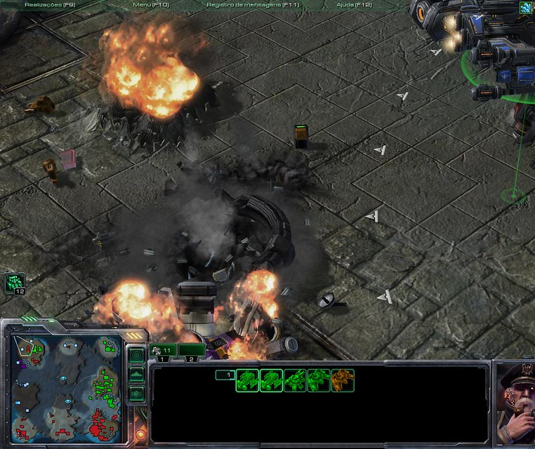
Слои AI
Стратегия: выиграть партию
У противника много мелких юнитов – строим огнемётчиков
Тактика: строим огнемётчиков
Построить необходимые здания
Изучить необходимые технологии
Команда: построить фабрику
Выбрать рабочего
Построить фабрику рядом
Действие: построить фабрику рядом
var factory = new Factory(this.position)

Slide 77
Слои AI
Стратегия: выиграть партию
У противника много мелких юнитов – строим огнемётчиков
Тактика: строим огнемётчиков
Построить необходимые здания
Изучить необходимые технологии
Команда: построить фабрику
Выбрать рабочего
Построить фабрику рядом
Действие: построить фабрику рядом
var factory = new Factory(this.position)
Rule Based
Плоский набор правил
«Толпа мелочи убивается огнеметчиками»
Goal Based
Выбираем цель в графе
Строим пусть «с конца»
Behavior Tree
Каждый узел – if
Каждый лист – принятое решение
Scripting
<= Код

Slide 78
Заключение
Notes:
Мы не выбрасываем результаты, навыки, наработки. Игра мечты ценой не титанических усилий, но естественно и весело

Slide 79
Что почитать?
Книги
«Unity и C#. Геймдев от идеи до реализации», Гибсон Бонд Гибсон Бонд Джереми
«Геймдизайн. Как создать игру, в которую будут играть все» Джесси Шелл
«Game AI Pro» Steve Rabin, Series Editor www.gameaipro.com
Курсы: learn.unity.com 3 месяца Premium бесплатно
YouTube
Brackeys
Emerald Powder
XYZ

Slide 80
Assets
https://kenney.nl/ - 2D/3D, немного, но отлично оформлены
https://www.spriters-resource.com/ - «заимствованные» спрайты
https://opengameart.org/ - очень, ОЧЕНЬ, ОЧЕНЬ много ассетов
https://sanderfrenken.github.io/Universal-LPC-Spritesheet-Character-Generator/ - генератор 2D персонажа с одеждой/оружием
https://www.mixamo.com/#/ - 3D модели хорошего качества
https://freemusicarchive.org/ - бесплатная музыка

